Slide 1
L’Ecosse après le référendum
Michael Keating
Professor of Politics, University of Aberdeen
Director, ESRC Centre for Constitutional Change
http://www.futureukandscotland.ac.uk/

Slide 2
Traditions politiques en Ecosse
Unionisme
Plurinationalisme symbolique
Unité politique
Indépendentisme
Empire, Europe
Autonomy (home rule, devolution)

Slide 3
1999
Parlement écossais
3 options > 2
Dévolution-max
Post-souveraineté

Slide 4
2007 + 2011
Victoire du SNP, minorité > majorité
Accord d’Edimbourg
Référendum
Victoire du SNP ne correspond pas à:
Montée identification écossais
Revendications indépendantises

Slide 5
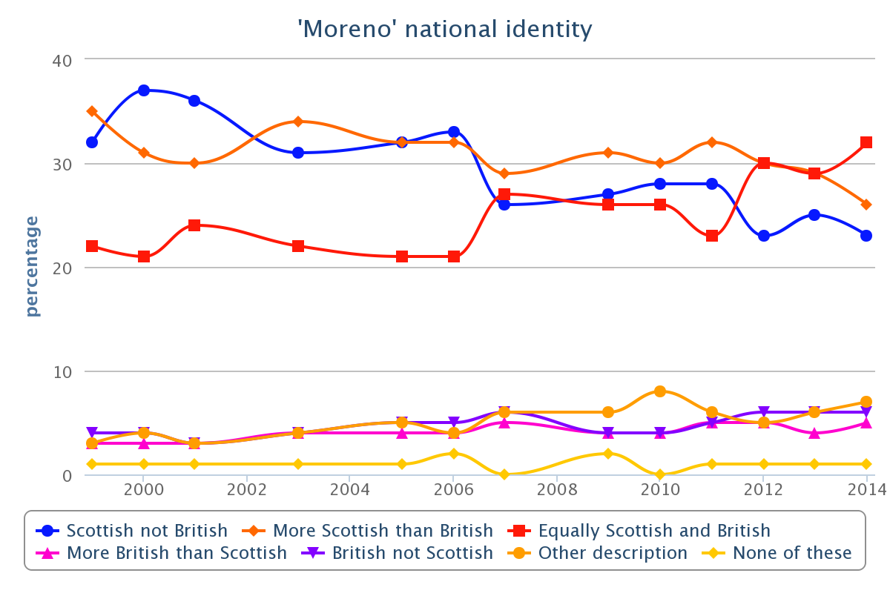

Slide 6
Options constitutionnelles, 1999-2012
Should Scotland become independent, separate from the UK?
Scottish Social Attitudes Survey

Slide 7
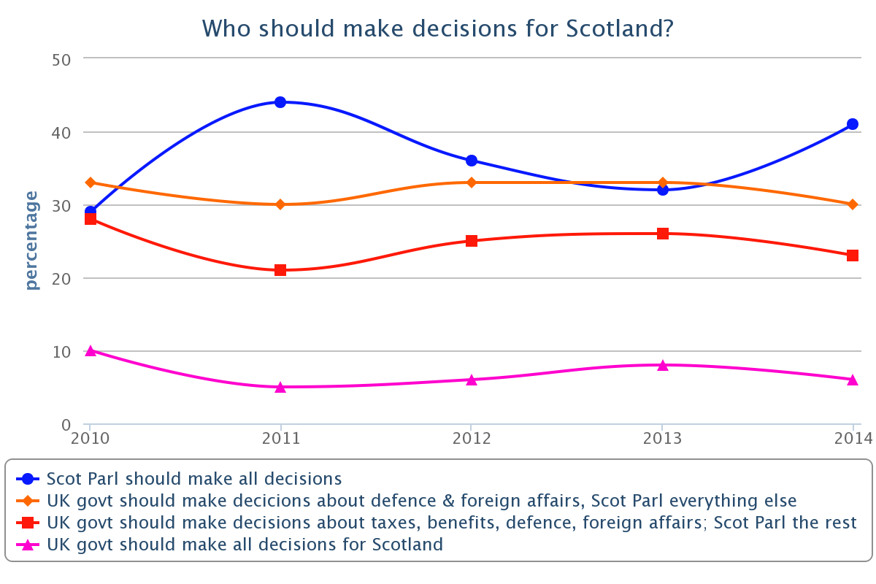

Slide 8
Scottish Social Attitudes Survey 2012
Option | Per cent
Scottish Parliament make all decisions | 35
UK Government decide defence and foreign affairs, Scottish Parliament the rest | 32
UK Government decide taxes, benefits and defence and foreign affairs | 24
UK Government decide everything | 6

Slide 9
La Question
Should Scotland be an independent country?
L’Ecosse devrait-elle être un pays indépandant?
Independence lite
6 unions: politique, monarchique; européen; monétaire; défense; social.
Devolution-max, indéfini

Slide 10
Les enjeux
Ecosse
Union (+Europe)
Etat Providence
Economie

Slide 11
La Campagne
Guerre aérienne
Guerre térrestre
Expansion de la coalition du Oui
Mobilisation sociale
Négativisme
Participation électorale 85% (97 % enregistrés)

Slide 12
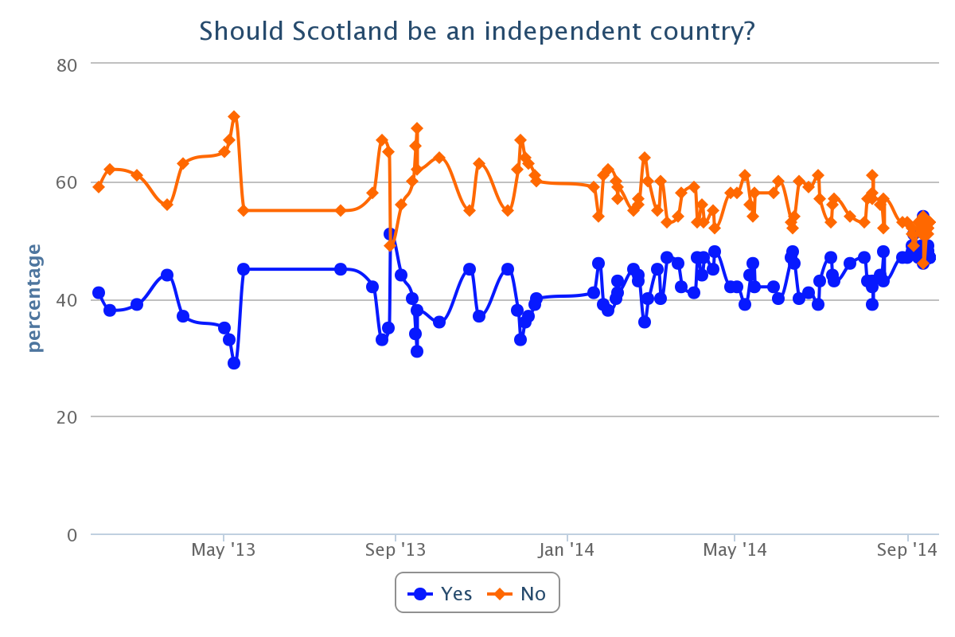

Slide 13
Résultat
55-45
Qui vote Oui?
Pas de grands clivages mais:
Hommes (+10)
Jeunes (mais pas les plus jeunes)
Classes populaires (+10)
Nés en Ecosse, pas en Angleterre (2-1)

Slide 14
Et après?
Intervention dernière semaine
Devolution plus
Mobilisation sociale
Réaction en Angleterre
Question de West Lothian (rôle des députés ecossais à Westminster)
Péréquation fiscale (Barnett formula)
féderalisme britannique
Europe 2017

